Slide 1
Brandenburgischer Reisemarkt
im Berliner Ostbahnhof
Vildan Avadzhikova

Slide 2
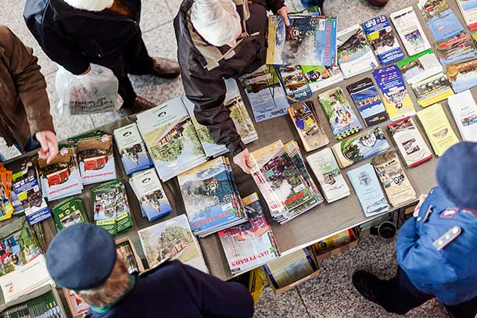
Beim Brandenburgischen Reisemarkt im Ostbahnhof von 10 bis 17 Uhr erwarten die Besucher Info-Stände vorwiegend aus Brandenburg, aber auch Stände und Tips für die Urlaubs- und Freizeitgestaltung in Regionen wie Berlin, Mecklenburg-Vorpommern, Sachsen, Sachsen-Anhalt, Bayern und Polen. Gewinnspiele und Programm gibt es auch.

Slide 3
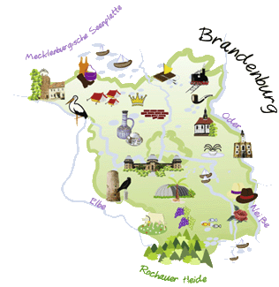
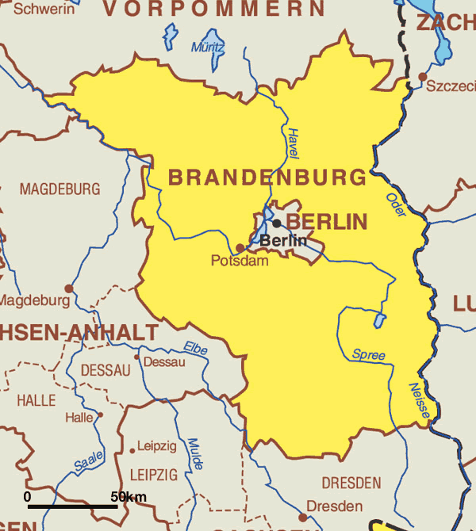
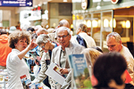
1997 von der punkt 3 Verlag GmbH ins Leben gerufen und findet seitdem zweimal jährlich – im Frühjahr und im Herbst – statt.
ein Forum für Tourismusvereine und -verbände aller Reisegebiete und unterschiedlicher kommerzieller Anbieter (Hoteliers, Gastronomen z.B.) des Landes Brandenburg
Auch Anbietern solche aus Mecklenburg-Vorpommern, Sachsen-Anhalt, Sachsen, Thüringen und auch aus Polen
Im März findet der 37. Reissemarkt statt

Slide 4
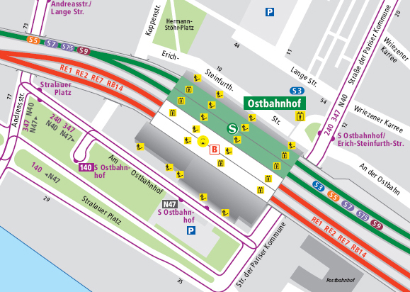
der Berliner Ostbahnhof, der Bahnhof Jannowitzbrücke und der Bahnhof Friedrichstraße haben bereits als Kulisse für die Brandenburg-“Tourismusmesse” gedient.
2008 kam der Brandenburgische Reisemarkt an seinen Ursprungsort – den Ostbahnhof – zurück.

Slide 5
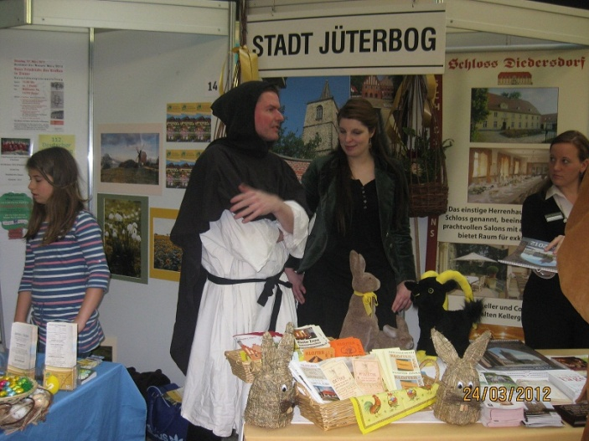
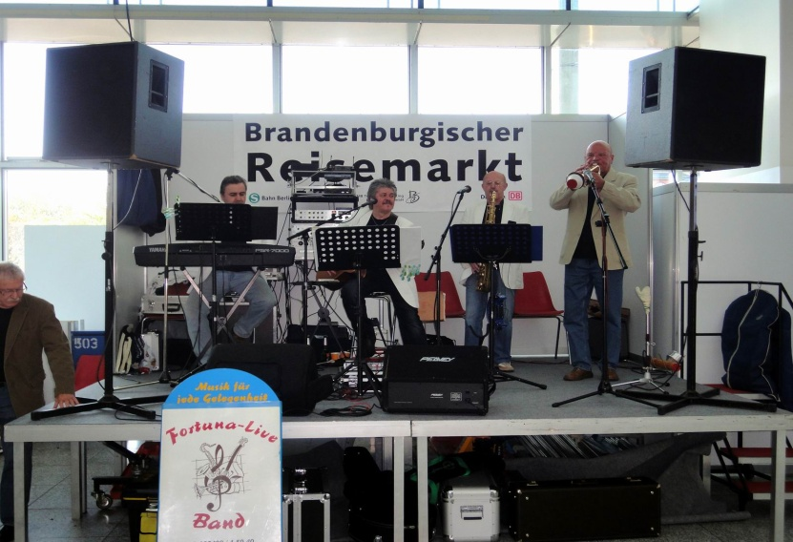
Zahl der Stände reicht von ca. 90 (Herbst) bis 100 (Frühjahr)
Organisiert wird die Veranstaltung von der punkt 3 Verlag GmbH in Zusammenarbeit mit der DB Station & Service.
Es präsentieren sich hier rund 250 Anbieter
Das Spektrum der Aussteller reicht vom Tourismusverband über Tourismusvereine und Hoteliers bis hin zu Verkehrsunternehmen, Reiseveranstaltern und den verschiedensten Freizeiteinrichtungen.
Traditionell wird der Markt von einem Bühnenprogramm umrahmt. Darin eingebettet ist die stündliche Verlosung der Gewinner des großen Gewinnspiels.

Slide 6
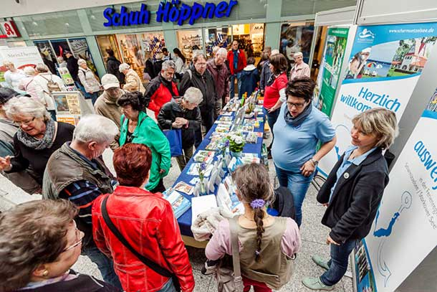
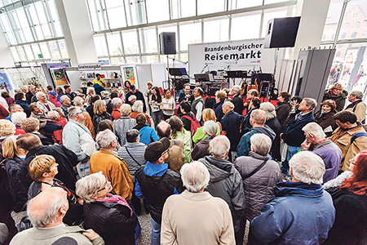
37. Brandenburgischer Reisemarkt
28. März 2015
10-17 Uhr
Berliner Ostbahnhof
Eintritt frei!
Vorschläge für die Urlaubs- und Freizeitgestaltung im Frühjahr und Sommer, Kulturelles, Erholsames an zahlreichen Ständen
Extra-Angebote nur an diesem Tag!
Großes Gewinnspiel! Mitmachen kostenlos!
Mehr als 20 000 Besucher pro Termin

Slide 7
Ende
Vielen Dank für die Aufmerksamkeit!

